Slide 1




Мобильное приложение Vkatun
Для анализа и улучшения резюме с помощью ИИ
ПОДГОТОВИЛА КОМАНДА 8.1

Slide 2


Проблема
Описание опыта работы
Оформление
02
СodeNest | Презентация Vkatun

Slide 3
Решение
Анализ резюме
Рекомендации
по улучшению
03
СodeNest | Презентация Vkatun

Slide 4

Целевая аудитория
Начинающие IT-специалисты
Студенты и выпускники
От 20 до 24 лет
04
СodeNest | Презентация Vkatun

Slide 5
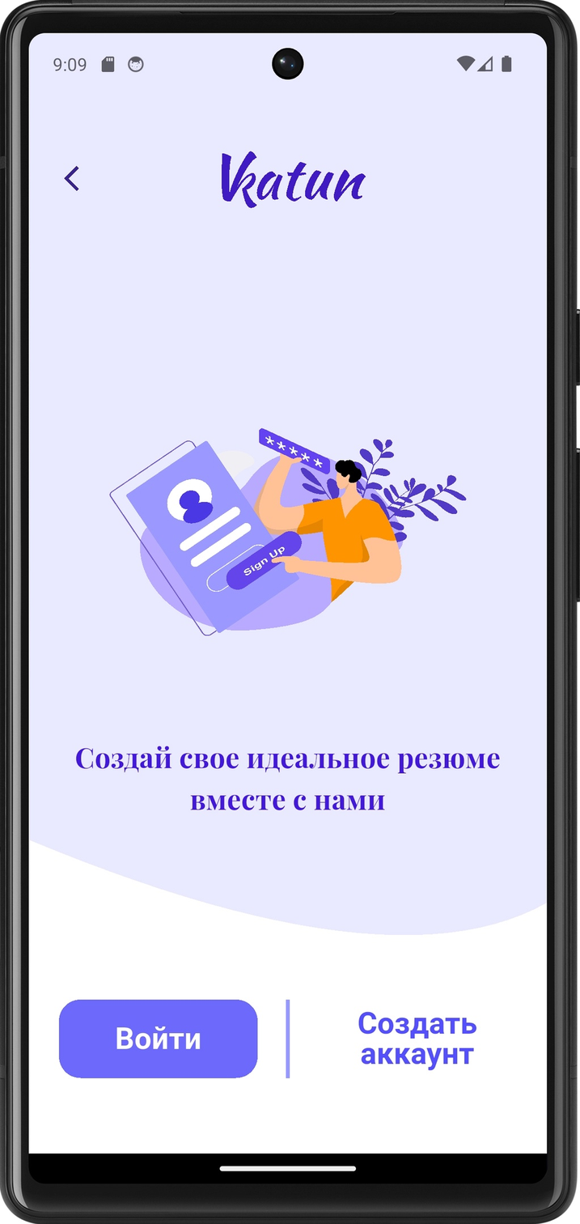
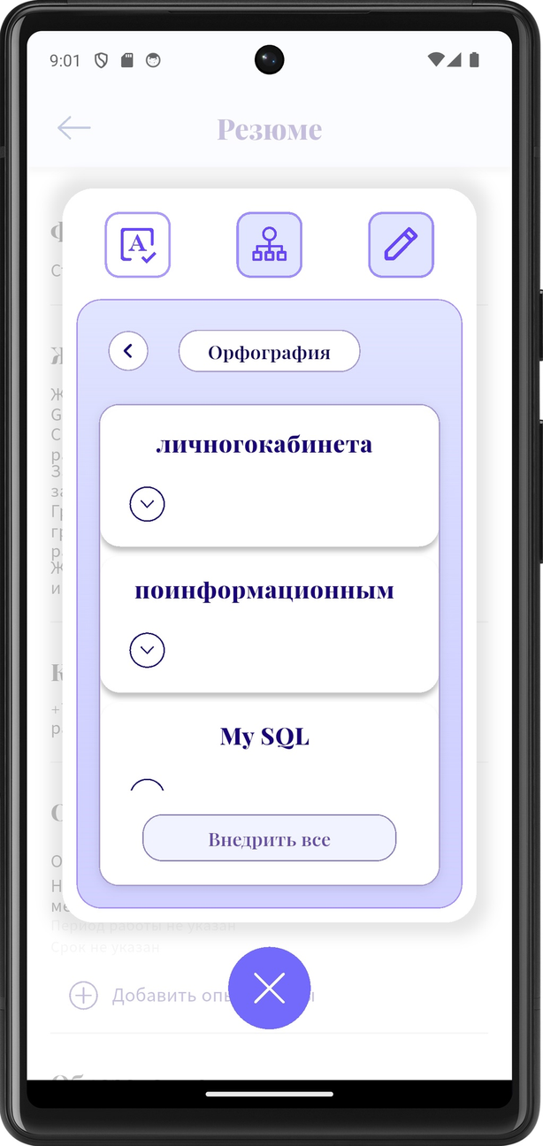
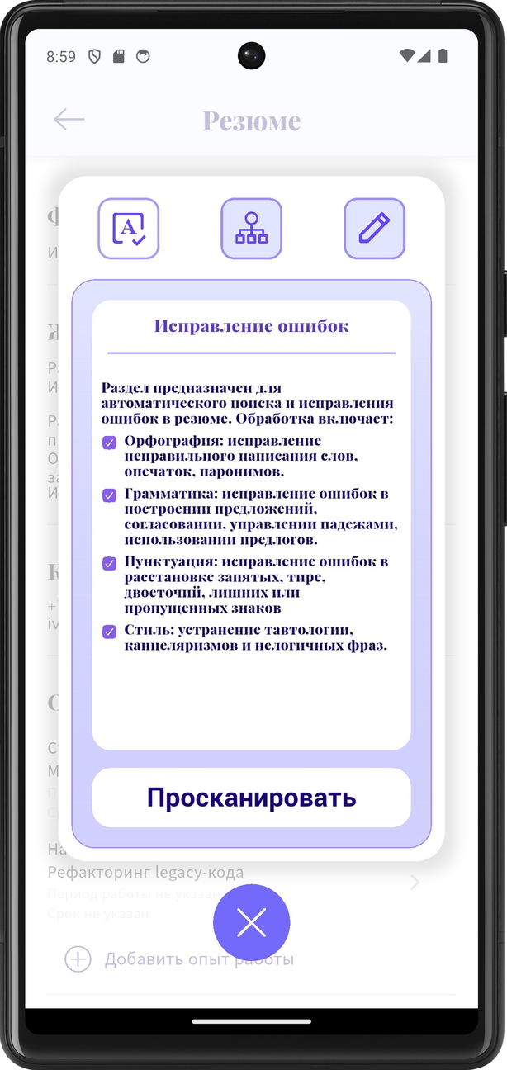
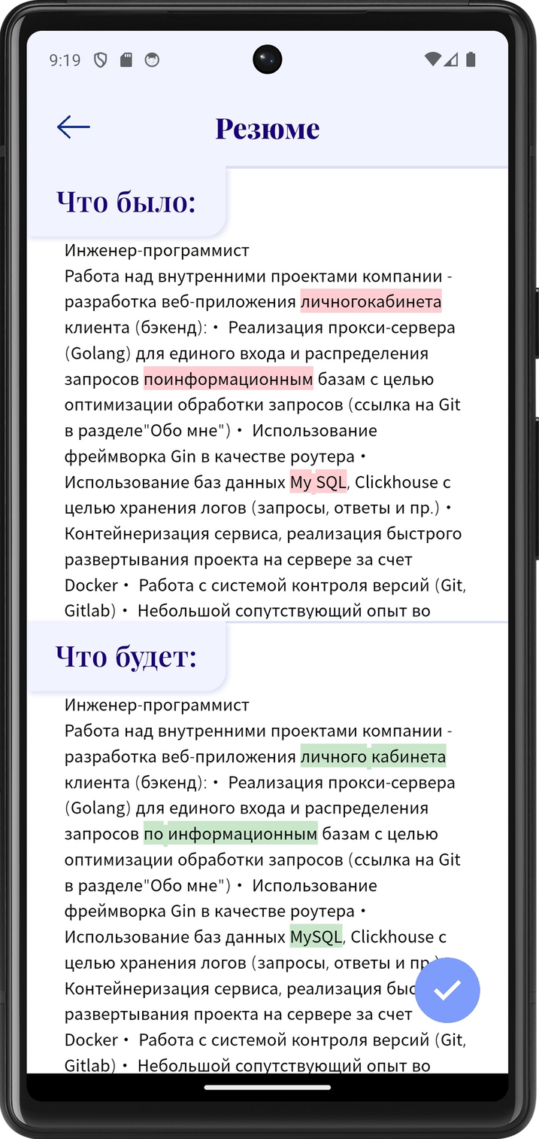
05

Slide 6
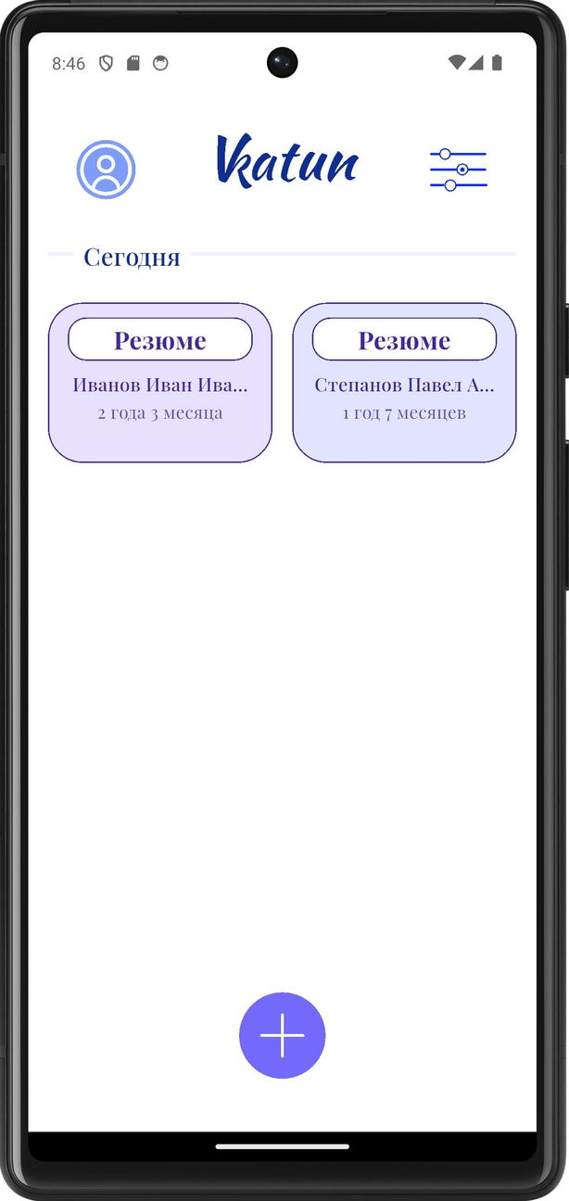
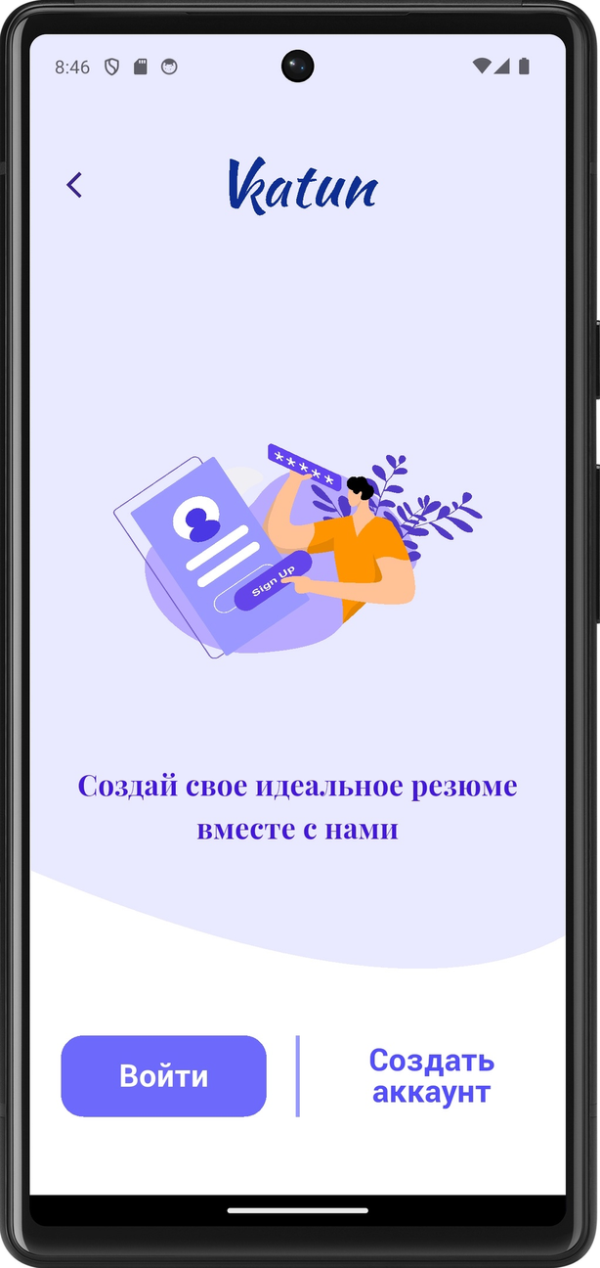
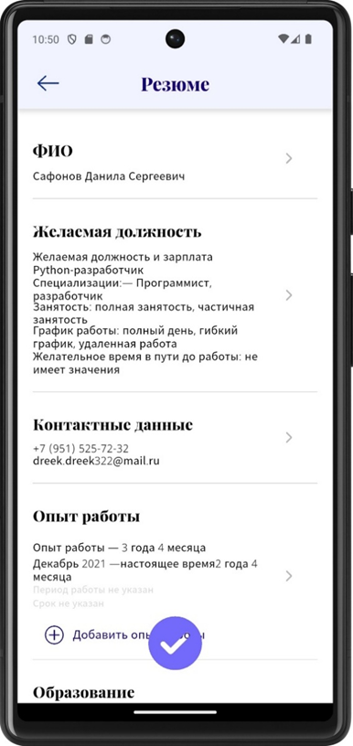
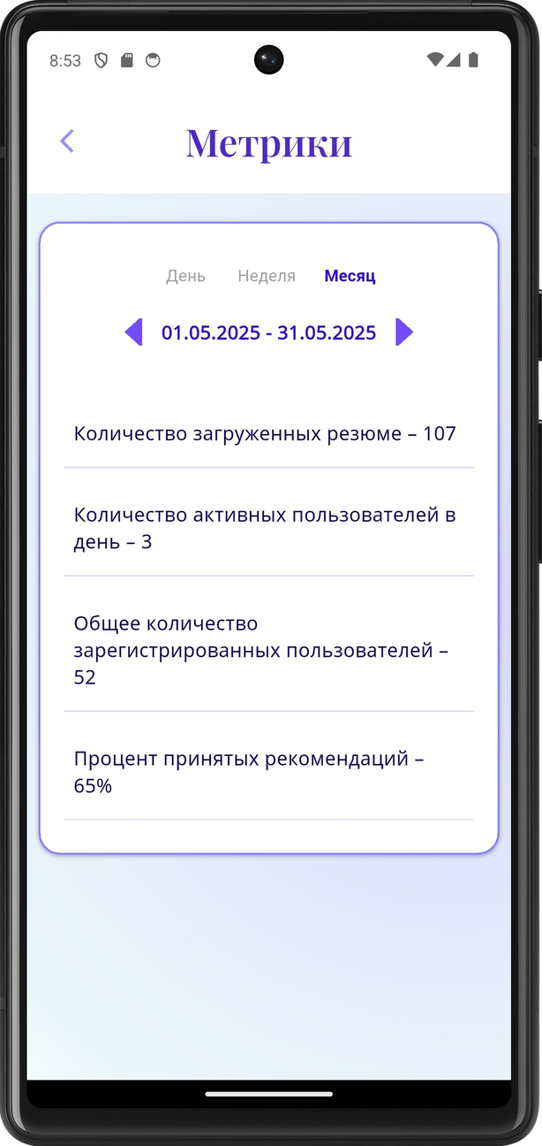
06

Slide 7






Используемые технологии
07
СodeNest | Презентация Vkatun

Slide 8
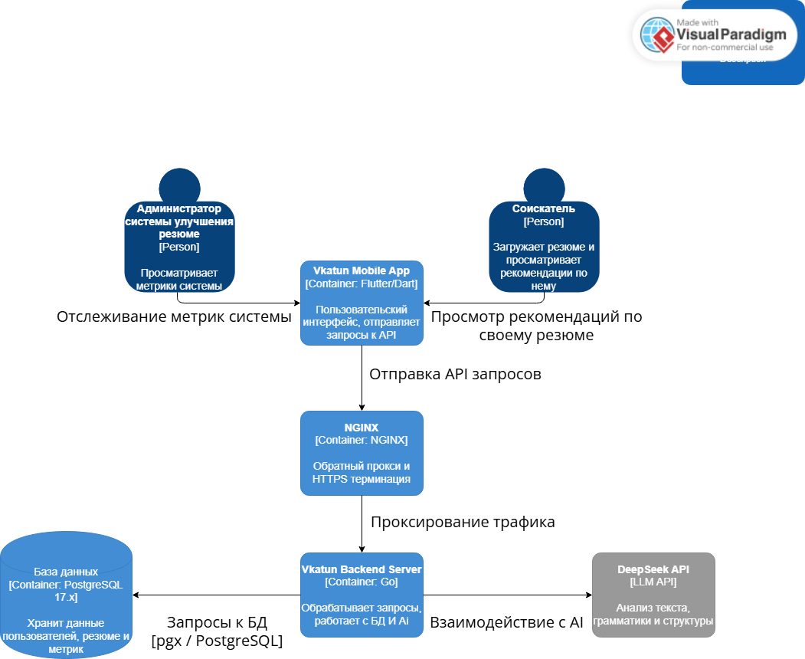
Архитектура
08
СodeNest | Презентация Vkatun

Slide 9
Unit-тесты
Тестирование
Go + Testify
Ручное и автотесты
Swagger и Postman
09
СodeNest | Презентация Vkatun

Slide 10
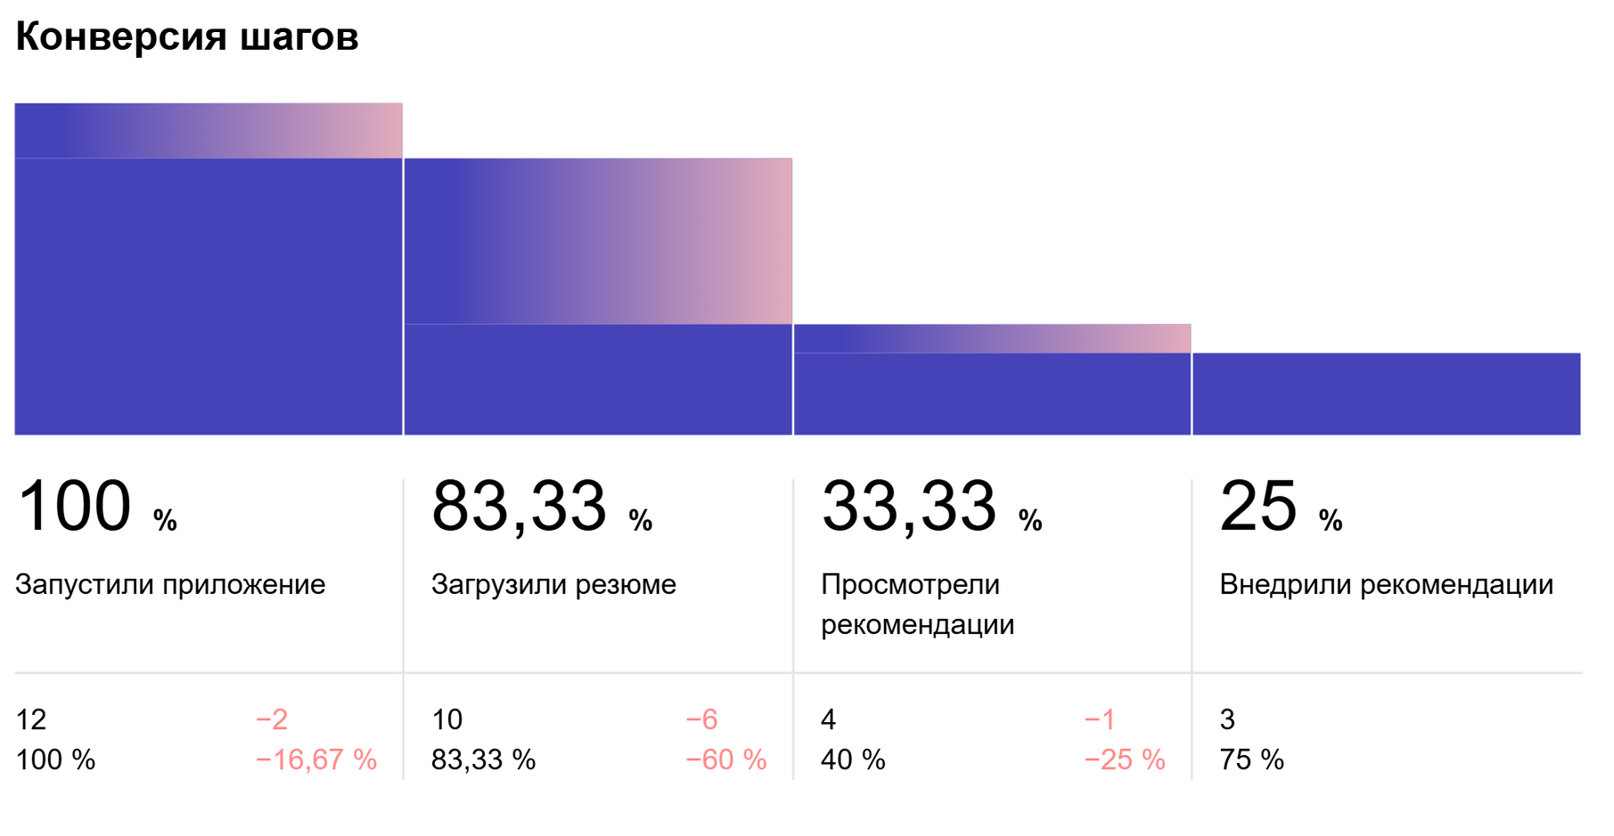
Аналитика
10
СodeNest | Презентация Vkatun

Slide 11



Аналоги
Конструктор резюме | + | + | +
Рекомендации ИИ | - | + | +
Адаптация для русского рынка | - | - | -
11
СodeNest | Презентация Vkatun

Slide 12
Монетизация
Базовая версия
Подписка
12
СodeNest | Презентация Vkatun

Slide 13

План развития
200 активных пользователей
5% конверсии в платящих клиентов
Окупаемость в течении 3 лет
13
СodeNest | Презентация Vkatun

Slide 14
Осталось
Статус проекта
Исправление мелких ошибок
Доработка документации
14
СodeNest | Презентация Vkatun

Slide 15
CodeNest
Команда
Бондарев Аркадий
Аликин Александр
Team Lead, PM, BA
Mobile Developer
Васильев Артем
Мигачев Павел
Tech Lead, Backend Developer
Mobile Developer
Крумов Дмитрий
Кривоносова Софья
Тестировщик
Дизайнер
15
СodeNest | Презентация Vkatun

Slide 16

Мобильное приложение Vkatun
Для анализа и улучшения резюме с помощью ИИ
GitHub
ПОДГОТОВИЛА КОМАНДА 8.1

